Slide 1
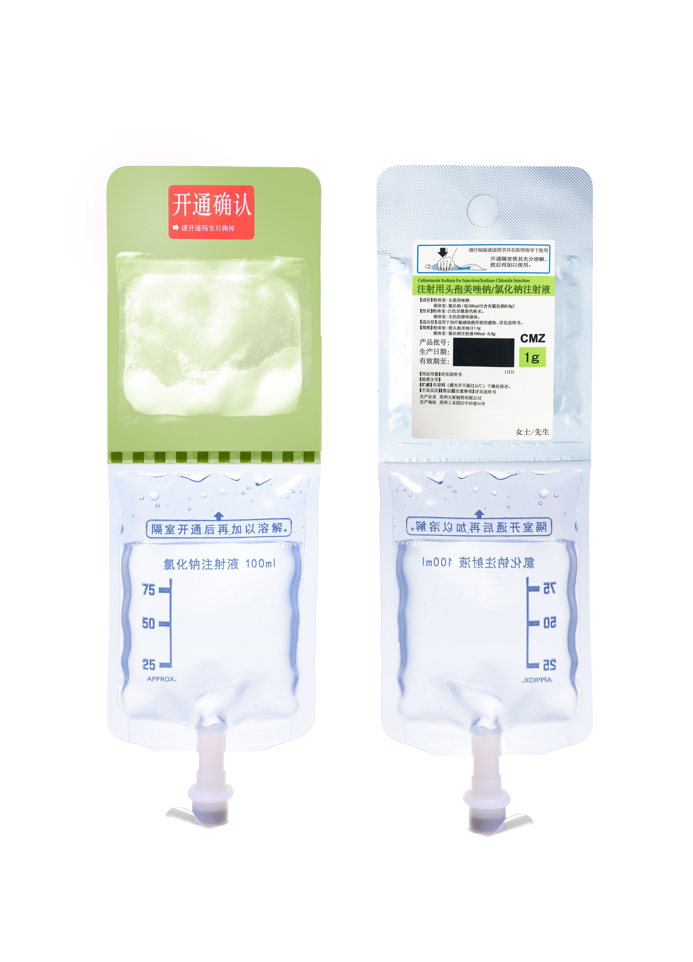
即配型粉液双室袋注射剂
注射用头孢美唑钠/氯化钠注射液
（即配美®）
苏州大冢制药有限公司

Slide 2






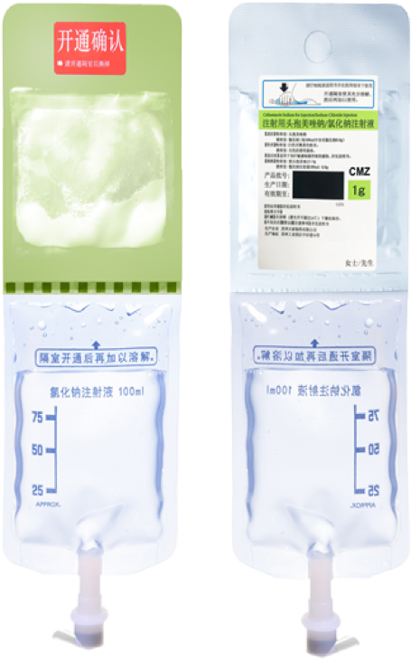



目 录
药品基本信息
安全性
CONTENTS
有效性
创新性
公平性

Slide 3
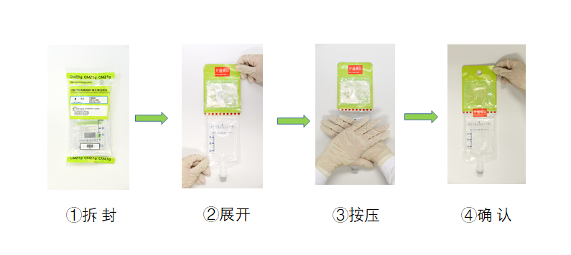
01 即配美® 基本信息
  注射用头孢美唑钠/氯化钠注射液（即配美®，本品为即配型粉液双室袋注射剂）
  粉体室：按头孢美唑计1.0g；液体室：氯化钠注射液100ml：0.9g
  可用于治疗由敏感菌引起的如下感染：败血症，急性支气管炎，肺炎，肺脓肿，脓胸，慢性呼吸道疾病继发感染，膀胱炎，肾盂肾炎，腹膜炎，胆囊炎，胆管炎，前庭大腺炎、子宫内感染、子宫附件炎、子宫旁组织炎等。
成人，每日1~2克，分2次静脉滴注。小儿，每日25~100毫克/公斤体重，分2~4次静脉滴注
通用名
规格
适应症
用法用量
配置方法→
熟练使用后，配置完成仅需10秒

Slide 4
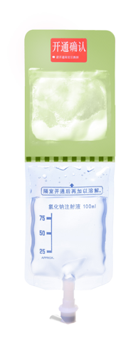
01 即配美® 基本信息
所治疗疾病基本情况及发病率情况：
即配美®具有抗菌谱广、兼顾厌氧菌、耐药率低等特点，指南推荐可有效治疗各系统感染性疾病，常用于急诊感染性疾病的治疗
急诊往往最早收治急性感染患者，国外的流行病学研究显示，急诊科的患者中，7.3%在入住4h内发生重症感染
按我国2019年急诊 19973.4万计算，急诊重症感染的人数约1458万人次。
未满足的治疗需求：
抗感染治疗是重症感染治疗的关键，多项指南均指出：早期有效的抗菌药物治疗能够明显降低重症感染的病死率 。
现有的头孢菌素产品配置过程复杂、耗时多，急需配置简便的产品供临床选择。
中国大陆首次上市时间：2020-12
目前大陆地区同通用名药品的上市情况：0家
全球首个上市国家/地区及上市时间：2020-12，中国
是否为OTC药品：否
参照药品建议：注射用头孢美唑钠（西林瓶制剂），理由如下：
本品为即配型粉液双室袋制剂，能够提升用药安全性，提高预防给药时机的正确率，降低手术部位感染的发生;
因目录内尚无同等临床优势的同类产品可供参考，只能选取其对应成分的西林瓶产品，故选用其过评后的中位数价格作为参照

Slide 5
02 即配美® 安全性
与目录内同类药品比较，具有以下优势：
保证患者用药安全：
  即配即用，确保药效、无杂质增加；
  配置过程全密闭，无微粒、微生物污染（见右表）
  药物及溶媒固定，无溶媒选择错误风险
  （一般静脉配置差错发生率为1.57%^{[1]}）
保证医务工作者安全：
  无需注射器操作，无配制人员针刺损伤的风险
国内四大三甲医院联合研究结果显示
➊ 粉液双室袋相比西林瓶，不引入不溶性微粒等污染
表1 配制前后不溶性微粒的对比Ｍｅｄｉａｎ（个／ｍＬ）
该药品在国内外的不良反应发生情况
  国内外：自2020年12月获批上市以来，共接收到不良反应自发报告5例，均为头孢菌素类药品常见不良反应，经停药或采取相应措施处理后均好转/痊愈。
药品说明书收载的安全性信息
  头孢美唑不良反应轻微，最常见的不良反应主要是皮疹、瘙痒等过敏反应，恶心、呕吐和腹泻等胃 肠道反应，肝功能异常以及维生素缺乏症等
[1] 某三甲医院静脉药物配置中心不合理处方分析 [J]. 海峡药学, 2020, 32(10): 2.

Slide 6
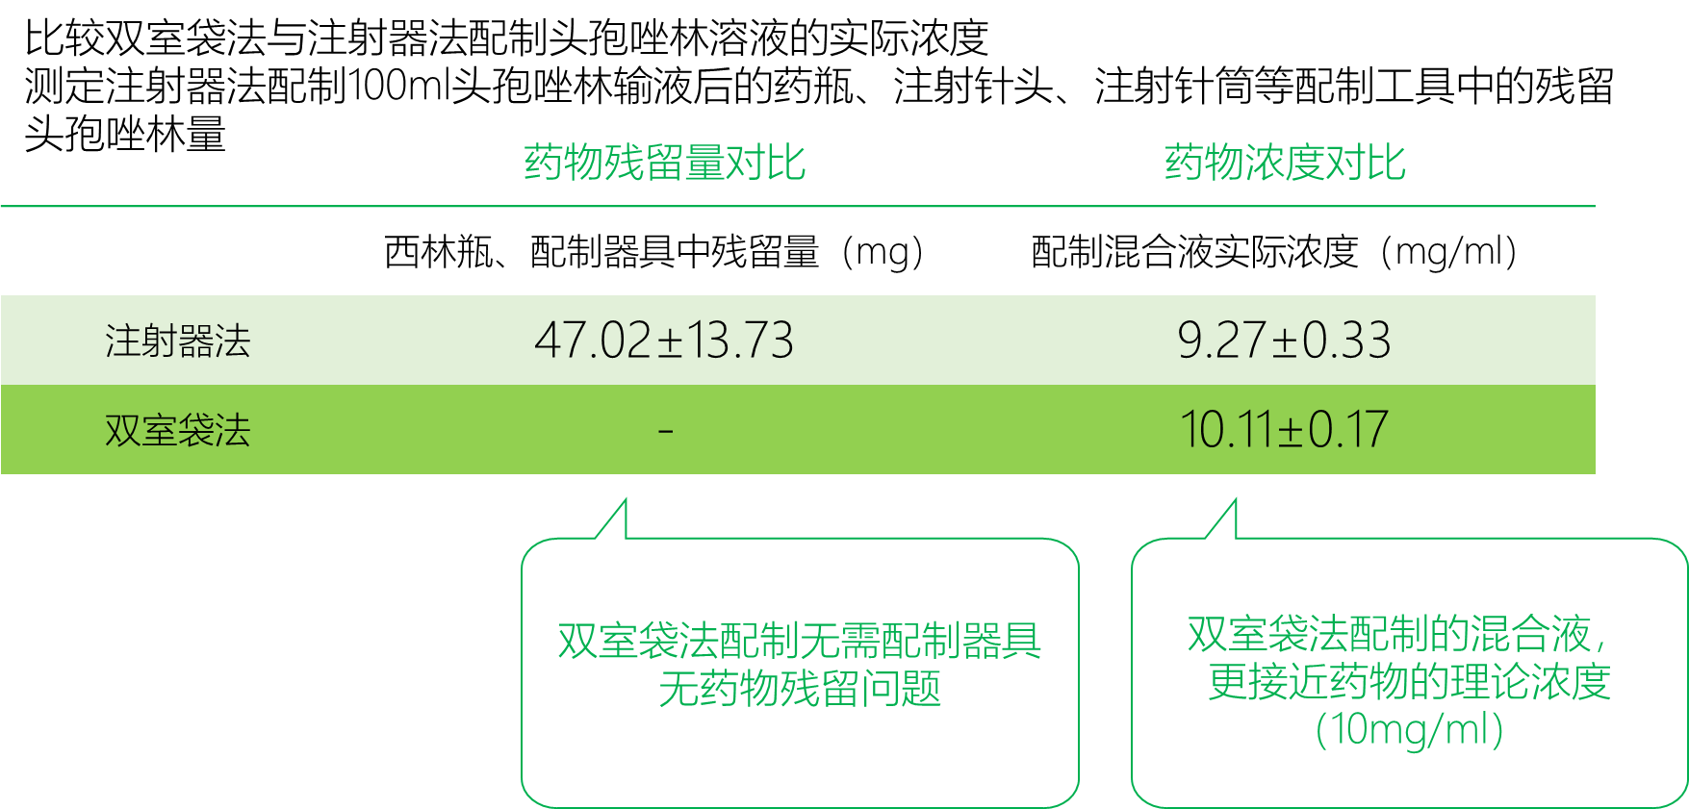
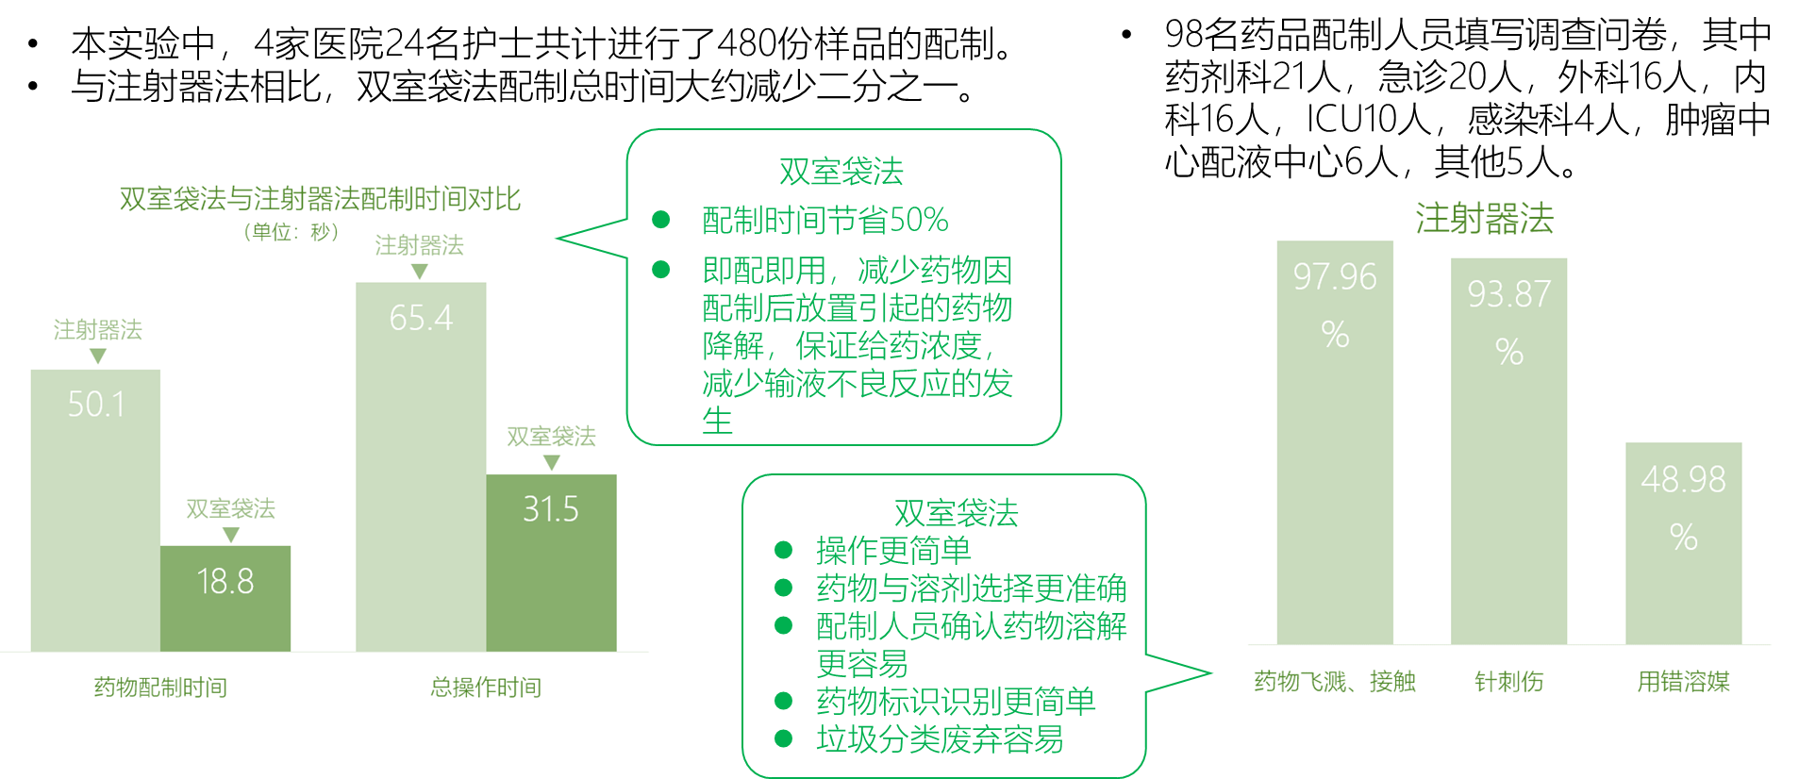
03 即配美® 有效性
与对照药品疗效方面的比较，具有以下优势：
即配美®可解决西林瓶配制过程中的以下问题：
① 药物残留（即配美®配制无药物残留，确保用药浓度）
② 易引入微粒、微生物（即配美®配制过程全密闭）
③ 操作人员针刺损伤（即配美®配制过程不使用注射器）
④ 长时间放置药效降低、杂质增加（即配美®即配即用）
准确性试验：药物残留量对比
便利性试验：药物配制时间对比
临床指南/诊疗规范推荐
多部临床指南推荐一线用药：
①《中国成人社区获得性肺炎诊断和治疗指南》2016版
——需入院治疗的患者初始经验性治疗推荐头孢美唑单药或联合治疗（ⅡB）
②《盆腔炎症性疾病诊治规范》2019版
——盆腔炎症性疾病患者静脉给药方案以β内酰胺类抗菌药物为主，推荐头孢美唑进行抗感染治疗。
③《急性胆道系统感染的诊断和治疗指南》2011版
——对中度急性胆囊炎，经验性用药首选头孢美唑。
④《2015年中国急诊社区获得性肺炎临床实践指南》
——及时地给予患者正确的起始治疗十分重要，延迟治疗可造成多种危害。一般推荐尽早给予抗菌治疗，且重症CAP患者需在1h内进行抗菌治疗。

Slide 7
04 即配美® 创新性
主要创新点：
① 粉液双室袋制剂为大冢全球首创，获得五项中国发明专利。
② 即配即用：
  革命性的改变了粉针剂的传统配制方式，一拍即合
  解决了西林瓶配制时易发生错误，微粒、微生物污染等问题
  使药物混合以后的溶液仍然符合最新版药典标准，实现了将GMP严格管理的理念延伸至临床
  是一种全新的“零污染，更安全，更高效”的全密闭输液配置产品。
创新带来的临床价值：
① 提高用药安全：配制过程全密闭，解决传统配制微粒、微生物污染的问题，减少输液不良反应；
② 简化配置操作：10秒配制完成，且能避免针刺伤和溶媒、剂量选择错误，保障医患安全；
③ 优化给药时间：即配即用，提高急诊感染者抗菌药物给药及时性；
④ 降低管理成本：通过技术创新，实现临床用药标准化、工业化，降低医院综合成本（人力成本，医废处理成本等）；
⑤ 特殊情况使用：尤其适合在无静脉药物配制中心或其无法覆盖的情况下（如手术预防、急诊等）使用。

Slide 8
05 即配沃® 公平性
所治疗疾病对公共健康的影响描述 | ①提高急诊感染患者给药及时性，有效降低严重感染患者的死亡风险，节约医保费用。风险，节约医保② 不受配制环境限制，且可快速应对各种紧急情况如重大公共卫生事件、自然灾害、急救等，提高救治效率，在《突发公共卫生事件背景下静脉用药集中调配应急模式专家共识》中推荐作为首选药品配备剂型。
符合“保基本”原则描述 | 符合保基本原则： ①意愿支付价格与目前西林瓶产品的价值相当，药品费用水平与基本医疗保险基金和参保人承受能力相适应； ②有利于提升整体医疗卫生水平，可保证任何医疗卫生条件下，患者均能获得稳定优质的输液产品。
弥补目录短板描述 | 增加临床用药剂型： ① 减少紧急状况下的药物配置时间，提高给药及时性； ② 增加紧急用药需求下可选择药物的种类； ③ 可提高目录内头孢类产品的溶液质量，避免在配置过程中造成的微粒和微生物污染。
临床管理难度描述 | 为头霉素类抗菌药物，各省列入限制级抗菌药物管理。

